Slide 1
МЕТ 3222 Построение и оптимизация математической модели технологического процесса
Металлургические процессы, теплотехника и технологии специальных материалов (кафедра) Методы научных исследований (дисциплина)
Практическое занятие №_13_
1 академический час
Усольцева Галина Александровна
(ФИО преподавателя)
nota-vesna@yandex.kz
+7-701-742-95-22

Slide 2
Цель и задачи занятия – научить студентов метдике построения линейной модели по методу полнофакторного эксперимента.

Slide 3
1. Задание
Построить математическую модель приведенного эксперимента, для чего:
Построить матрицу планирования, для граничных условий, приведенных ниже.
Граничные условия процесса растворения оксида меди в растворе серной кислоты
Постоянные условия растворения: крупностью зерен оксида меди - (-0,74 мм), концентрация серной кислоты - 3 моль/л при постоянстве скорости перемешивания и соотношения объемов фаз
Провести эксперименты, согласно построенной матрице планирования с получением значения Y в точках эксперимента в двух параллельных опытах
Переменные | Х₁, мин | Х₂, ^{о}С
Нижний уровень | 30 | 20
Верхний уровень | 240 | 80

Slide 4
1. Задание
Привести вид полного планируемого уравнения регрессии
Необходимо рассчитать:
$а) \overline{Y_{i}}$, $\overline{Y_{0}}$ ;
б) коэффициенты регрессии;
в) дисперсии единичных измерений, дисперсии коэффициентов, дисперсии воспроизводимости, остаточную дисперсию;
г) критерии Стьюдента для каждого коэффициента регрессии;
д) критерий Фишера для полученной модели
Привести полное уравнение регрессии с рассчитанными коэффициентами регрессии и свободным членом уравнения регрессии
Проверить значимость коэффициентов регрессии с использованием табличного значения критерия Стьюдента
Привести уравнение регрессии после удаления незначащих коэффициентов регрессии
Проверить адекватность полученной модели с использованием табличного значения критерия Фишера
Сделать вывод по адекватности полученной математической модели

Slide 5
2. Построение математической модели
Количество минимально необходимых опытов для полнофакторного эксперимента определяется по формуле:
N = n^{k},
где n – количество уровней;
k – число факторов,
Необходимое число опытов при 2 уровнях и числе факторов 2 равно:
N = 2² = 4.
Полное уравнение регрессии для этих условий запишется в виде:
Y = $\overline{Y}$₀ + b₁X₁ + b₂X₂ + b₁₂X₁X₂,
где $\overline{Y}$₀ – свободный член уравнения регрессии,
b₁, b₂, b₁₂ – коэффициенты уравнения регрессии.

Slide 6
2. Построение математической модели
Создадим матрицу планирования для двухфакторного эксперимента и проведем эксперименты. В результате получим матрицу в виде незаконченной таблицы.
Матрица планирования для процесса процесса растворения оксида меди в растворе серной кислоты
Рассчитаем $\overline{Y}$_{i} для каждого опыта:
$\overline{Y}$₁ = (95,6 + 95,2) /2 = 95,4
$\overline{Y}$₂ = (53,2 + 54) /2 = 53,6
$\overline{Y}$₃ = (62 + 62,8) /2 = 62,4
$\overline{Y}$₄ = (15,2 + 14,8) /2 = 15,0

Slide 7
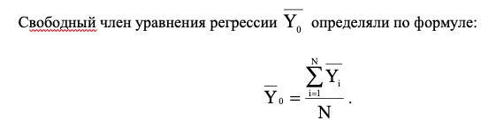
2. Построение математической модели
$\overline{Y}$₀ = (95,4 +53,6 + 62,4 + 15,0) / 4 = 56,6
Окончательный вид матрицы планирования для процесса процесса растворения оксида меди в растворе серной кислоты

Slide 8
2. Построение математической модели
Опыт | Х₁ | Х₂ | Х₁Х₂ | Y₁ | Y₂ | $\overline{Y}$i
1 | + | + | + | 95,6 | 95,2 | 95,4
2 | + | - | - | 53,2 | 54,0 | 53,6
3 | - | + | - | 62,0 | 62,8 | 62,4
4 | - | - | + | 15,2 | 14,8 | 15,0
$\overline{Y}$₀= 56,6
b₁ b₂ b₁₂
b₁ = [(+1)95,4 + (+1)*53,6 + (-1)*62,4 + (-1)*15] /4 = 17,9
b₂ = [(+1)95,4 + (-1)*53,6 + (+1)*62,4 + (-1)*15] /4 = 22,3
b₁₂ = [(+1)95,4 + (-1)*53,6 + (-1)*62,4 + (+1)*15] /4 = - 1,4
Уравнение регрессии будет таким образом иметь вид:
Y = 56,6 +17,9Х₁ + 22,3Х₂ – 1,4Х₁Х₂

Slide 9
3. Оценка значимости модели по критерию Стьюдента
Рассчитаем дисперсии единичных измерений S_{j}²
Опыт | Х₁ | Х₂ | Х₁Х₂ | Y₁ | Y₂ | $\overline{Y}$i
1 | + | + | + | 95,6 | 95,2 | 95,4
2 | + | - | - | 53,2 | 54,0 | 53,6
3 | - | + | - | 62,0 | 62,8 | 62,4
4 | - | - | + | 15,2 | 14,8 | 15,0
$\overline{Y}$₀= 56,6
S₁² = (95,6 – 95,4)² + (95,2 – 95,4)² = 0,08
S₂² = (53,2 – 53,6)² + (54 – 53,6)² = 0,32
S₃² = (62,0 – 62,4)² + (62,8 - 62,4)² = 0,32
S₄² = (15,2 – 15,0)² + (14,8 – 15,0)² = 0,08

Slide 10
3. Оценка значимости модели по критерию Стьюдента
Рассчитаем дисперсию воспроизводимости:
S₁² = 0,08
S₂² = 0,32
S₃² = 0,32
S₄² = 0,08
S_{воспр} = $\sqrt{\frac{0,08+0,32+0,32+0,08}{4}}$ = 0,4472
Находим дисперсию коэффициентов (S_{bj})
S_{bj} = 0,4472 / 2 = 0,2236

Slide 11
3. Оценка значимости модели по критерию Стьюдента
Y = 56,6 +17,9Х₁ + 22,3Х₂ – 1,4Х₁Х₂
Оценку значимости коэффициентов проводили по критерию Стьюдента:
t₁ = 17,9 / 0,2236 = 80,05
t₂ = 22,3 / 0,2236 = 99,73
t₁₂ = |(-1,4)| / 0,2236 = 6,26
Для определения табличного значения критерия Стьюдента находим число степеней свободы
f = N • (m – 1),
где m – количество параллельных опытов (m = 2).
f = 4 • (2 – 1) = 4.

Slide 12
3. Оценка значимости модели по критерию Стьюдента
Находим значение табличного критерия Стьюдента для уровня доверительной вероятности 0,95 и числа степеней свободы f = 4:
t_{табл} = 2,776.
Коэффициент t_{j} значим, если выполняется условие:
t_{j} > t_{кр. табл.}
t₁ = 80,05 > 2,776 – значим;
t₂ = 99,73 > 2,776 – значим;
t₁₂ = 6,26 > 2,776 – значим,
То есть все коэффициенты регрессии значимы. Уравнение регрессии после удаления незначимых коэффициентов регрессии имеет вид:
Y = 56,6 +17,9Х₁ + 22,3Х₂ – 1,4Х₁Х₂

Slide 13
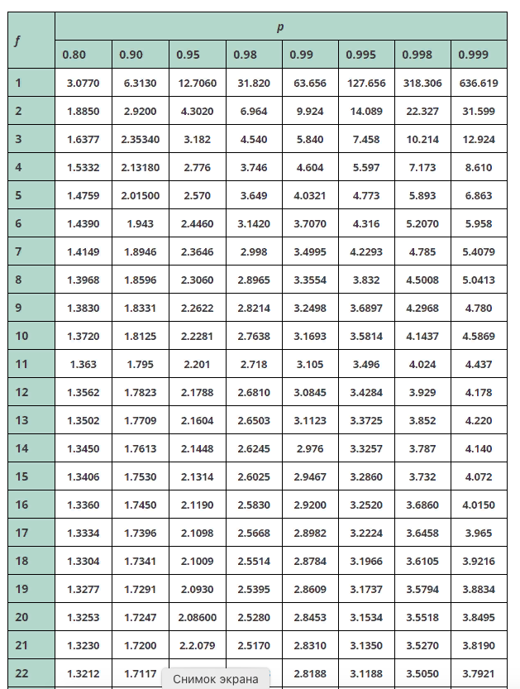
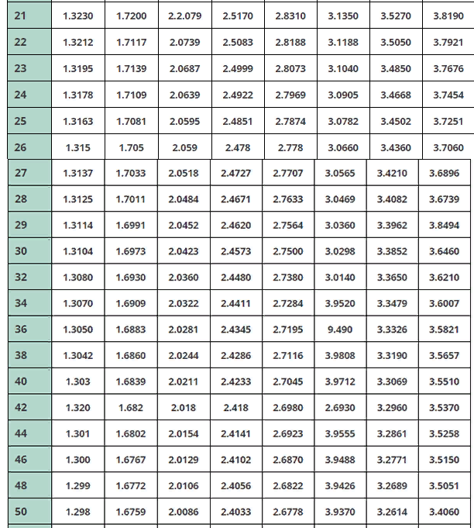
Таблица критерия Стьюдента
p - доверительная вероятность
f - числа степеней свободы
https://www.matematicus.ru/teoriya-veroyatnosti/tablitsy/tablitsa-znachenij-kriteriya-styudenta-t-kriteriya

Slide 14
3. Оценка адекватности полученной математической модели по критерию Фишера
Сначала определим остаточную дисперсию
где L – количество значимых коэффициентов.
S²_{ост} = (0,08 + 0,32 + 0,32 + 0,08) / (4 – 3) = 0,8
S₁² = 0,08
S₂² = 0,32
S₃² = 0,32
S₄² = 0,08
Проверку адекватности полученной математической модели проводим по крите­рию Фишера:
F = 0,8 / 0,4472 = 4

Slide 15
2. Методика построения математической модели
Табулированное значение критерия Фишера при растворении оксида меди раствором серной кислоты для уровня доверительной вероятности р = 0,95, числа степеней свободы дисперсии адекватности
f₁= N – L = 1
и числа степеней свободы дисперсии воспроизводимости
f₂ = N(m–1) = 4
равно F(f₁,f₂) = F_{табл} = 7,71.
Полученное дисперсионное значение критерия Фишера для построенной модели оказалось меньше табличного
4 < 7,71,
следовательно, уравнение, описывающее растворение оксида меди в растворе серной кислоты можно считать адекватным эксперименту.

Slide 16
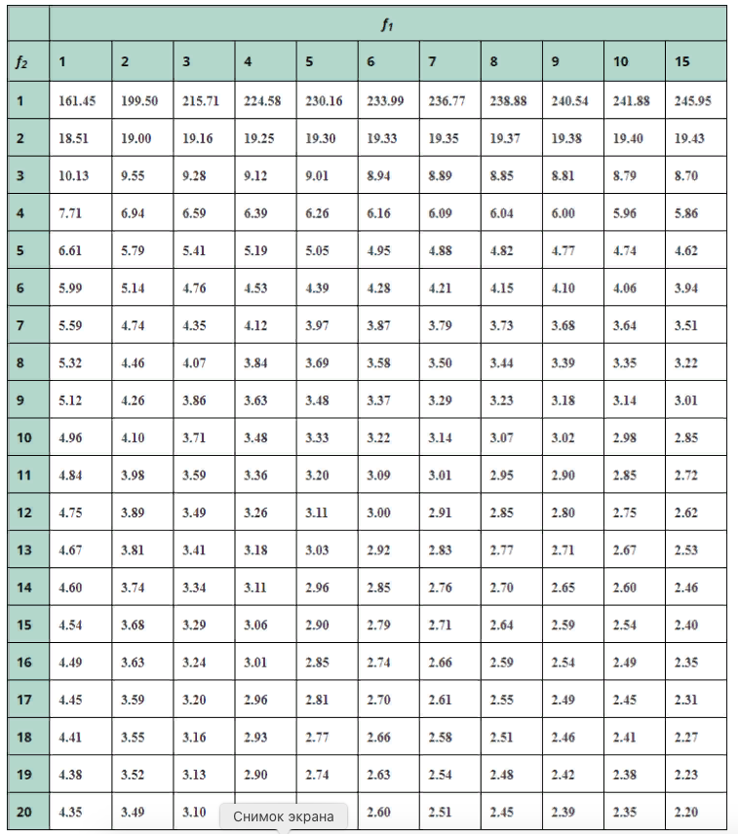
Таблица критерия Фишера
При α=0.05
f₁ — число степеней свободы большей дисперсии f₂ — число степеней свободы меньшей дисперсии
https://www.matematicus.ru/teoriya-veroyatnosti/tablitsy/tablitsa-znachenij-kriteriya-fishera-f-kriteriya

Slide 17
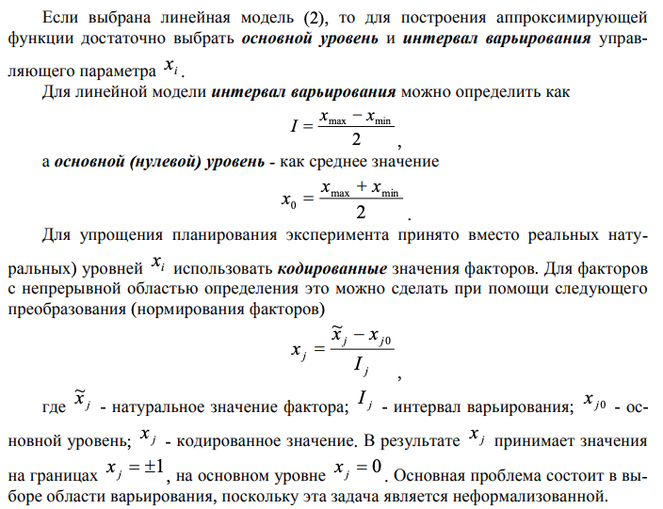
4. Приведение кодированных переменных к натуральным величинам после оптимизации модели

Slide 18
5. Оптимизация математической модели

Slide 19
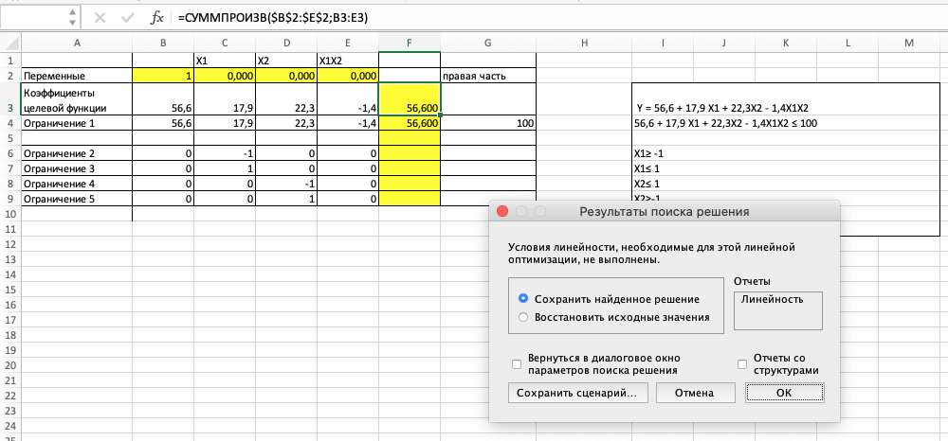
5. Оптимизация математической модели

Slide 20
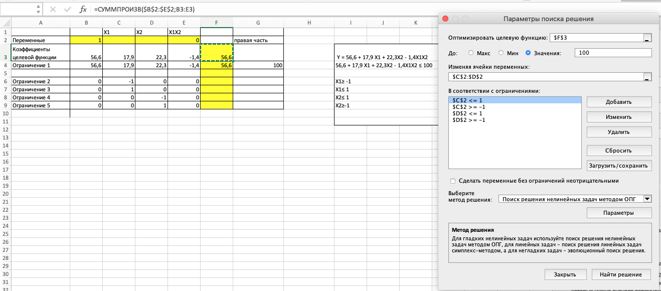
5. Оптимизация математической модели

Slide 21
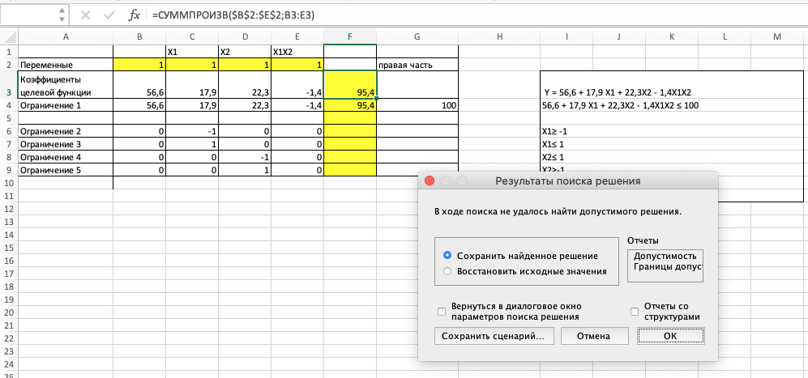
5. Оптимизация математической модели

Slide 22
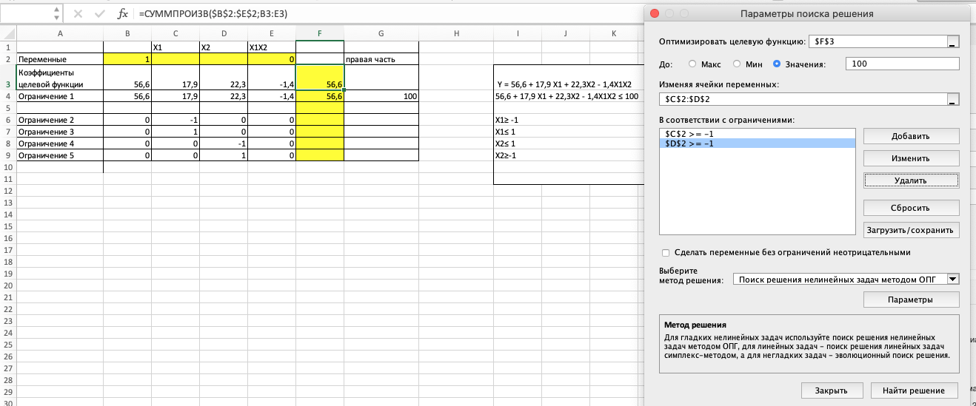
5. Оптимизация математической модели

Slide 23
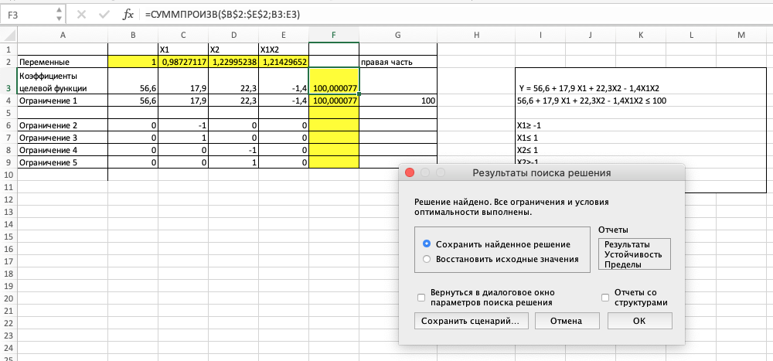
5. Оптимизация математической модели

Slide 24
6. Приведение кодированных переменных к натуральным величинам после оптимизации модели
Для случая, приведенного в данном примере:
Интервалы варьирования:
- Для переменной Х₁
І₁ = (240-30) / 2 = 105 мин
Для переменной Х₂
І₂ = (80-20) / 2 = 30 ^{о}С
То есть для основного (нулевого) уровня натуральные значения Х₁ и Х₂ будут равны
Х₁ = 30 + 105 минут = 135 мин и Х₂ = 20 + 30 = 50 ^{о}С
Переменные | Х₁, мин | Х₂, ^{о}С
Нижний уровень | 30 | 20
Верхний уровень | 240 | 80

Slide 25
6. Приведение кодированных переменных к натуральным величинам после оптимизации модели
2) После оптимизации значения кодированных переменных оказались равными:
Х₁ = 0,987 и Х₂ =1,230.
Зная интервал варьирования и оптимальные значения кодированных переменных, можно перейти к натуральным значениям факторов, так как получаем уравнения для этих переменных:
$0,987= \frac{\tilde{Х_{1}}−135}{105}$ и $1,230= \frac{\tilde{Х_{2}}−50}{30}$
Решаем уравнение относительно $\tilde{Х_{1}}$ и $\tilde{Х_{2 }},$получаем:
$\tilde{Х_{1}}$ = 105*0,987 + 135 = 238, 675 минут
$\tilde{Х_{2}}$ = 30*1,230 + 50 = 86,9 ^{о}С

Slide 26
Литература
В.Н. Шкляр Планирование эксперимента и обработка результатов / Конспект лекций для магистров по направлению 220200 «автоматизация и управление в технических (мехатронных) системах» - Томск: Изд. Томского политехнического университета, 2010. – 90 с.
Примеры из личных исследований
Видео
Метод линейной оптимизации в excel
https://www.youtube.com/watch?v=U5a6PdFjy4g
Установление надстройки «Поиск решения»
https://www.youtube.com/watch?v=pJXj0yq8O1M

Slide 27
Благодарю за внимание!

